Slide 1
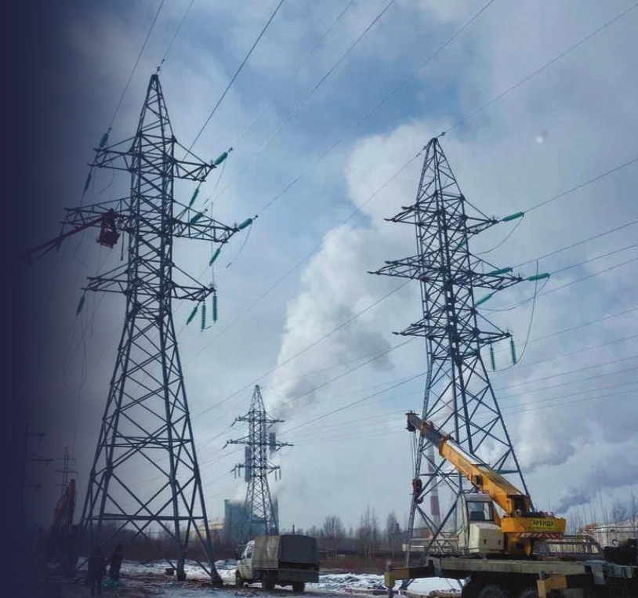
ГК «ЭНЕРГО ГРУПП»
КОМПЛЕКСНОЕ СТРОИТЕЛЬСТВО
Энергетика
под ключ
Проектирование, строительство
и обслуживание объектов
электросетевого хозяйства
МОСКВА · 2025
Notes:
Представиться, назвать задачу встречи — короткий список подрядчиков.

Slide 2
МИССИЯ
Укрепляем энергетику,
на которой держится
экономика страны
Участвуем в проектах, которые создают
условия для постоянного развития
экономики РФ, — от подготовки проекта
до ввода объекта в эксплуатацию.
ЭНЕРГО ГРУПП · 2025
02 / 13

Slide 3
КОМПАНИЯ В ЦИФРАХ
Что уже построено
413 278
25 800 км
1 224
проводов протянуто
на воздушных ЛЭП
ПС, ТП и РП построено
502 000
339 км
опор ЛЭП использовано
при строительстве
объектов подключено к сетям
ГНБ-прокола
ЭНЕРГО ГРУПП · 2025
03 / 13

Slide 4
КОМАНДА
Своя команда —
от проекта
до пусконаладки
317
24 руководителя, 32 инженера,
21 проектировщик,
144 монтажника, 32 строителя
и 64 специалиста других
профессий.
сотрудников в штате
ЭНЕРГО ГРУПП · 2025
04 / 13

Slide 5
РАЗДЕЛ
Что мы строим
02
ЭНЕРГО ГРУПП · 2025
05 / 13

Slide 6
НАПРАВЛЕНИЯ РАБОТ
Полный цикл
в одной
компании
02
Подстанции
Распределительные пункты
и трансформаторные подстанции.
03
ГНБ и ГНП
Бестраншейная прокладка
коммуникаций.
01
Воздушные
и кабельные линии
04
Наладка и сервис
Пусконаладочные работы,
электротехническая лаборатория,
обслуживание.
Строительство ВЛ и КЛ, наружное
электроосвещение и архитектурное
освещение.
ЭНЕРГО ГРУПП · 2025
06 / 13

Slide 7
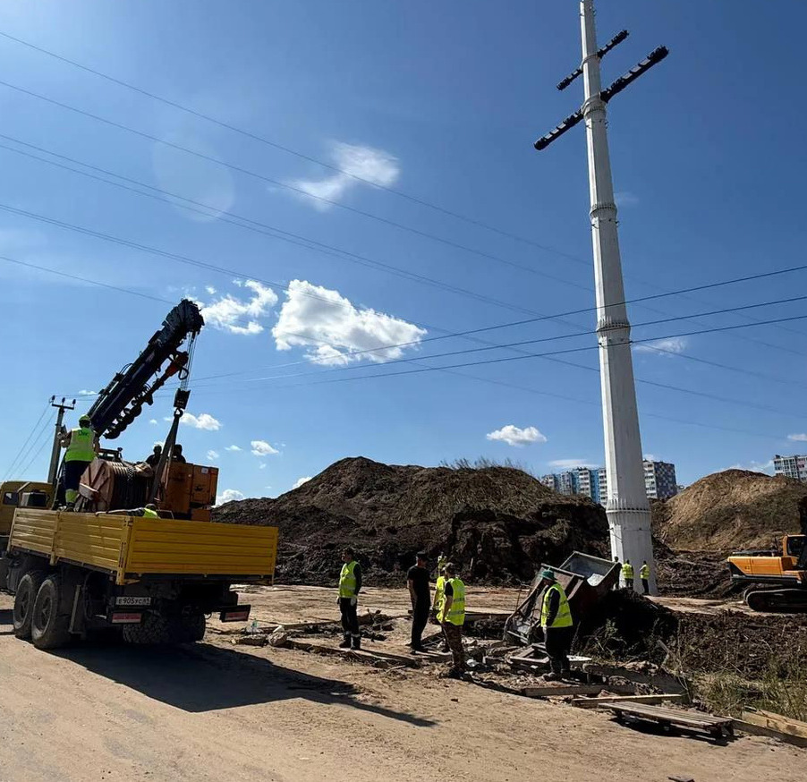
ВОЗДУШНЫЕ ЛИНИИ
25 800 км
проводов
на воздушных ЛЭП
Строим и реконструируем воздушные
линии электропередачи
собственными бригадами и техникой.
413 278 опор ЛЭП в построенных линиях
Собственная бурильно-крановая техника
ЭНЕРГО ГРУПП · 2025
07 / 13

Slide 8
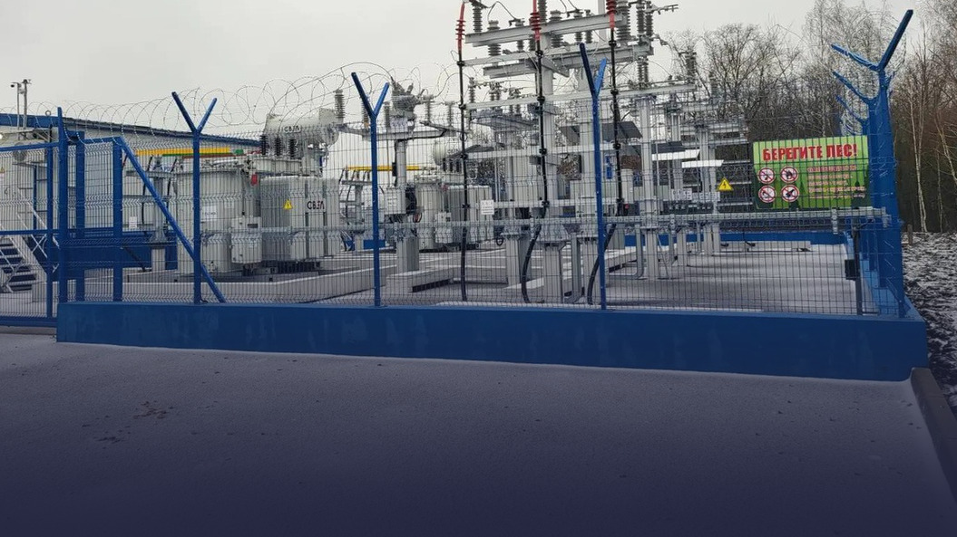
ПОДСТАНЦИИ
1 224 подстанции, ТП
и РП введены в работу
Распределительные пункты
и трансформаторные
подстанции — от фундамента
до пусконаладки.
ЭНЕРГО ГРУПП · 2025
08 / 13

Slide 9
ДИНАМИКА РОСТА
МЛРД РУБ.
Объём работ
в контрактах
вырос
в 3,2 раза
>4 800
>4 200
>3 500
С 2019 по 2025 год портфель
контрактов рос каждый год.
>1 850
>2 000
>1 700
>1 500
2019
2020
2021
2022
2023
2024
2025
ЭНЕРГО ГРУПП · 2025
09 / 13

Slide 10
КАК МЫ ВЕДЁМ ОБЪЕКТ
Один подрядчик
на всех этапах
01
02
03
04
05
Проект
Поставка
Строительство
Наладка
Сервис
Изыскания
и проектирование
Поставка
оборудования
Монтаж
собственными
бригадами
Пусконаладка
и испытания
Обслуживание
электроустановок
ЭНЕРГО ГРУПП · 2025
10 / 13

Slide 11
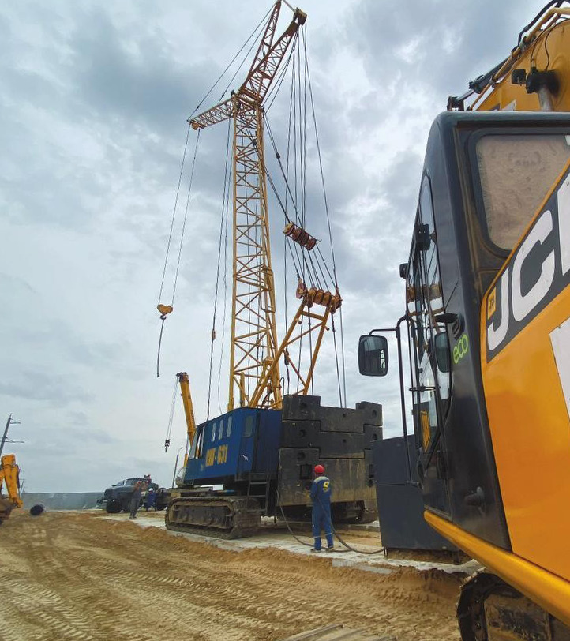
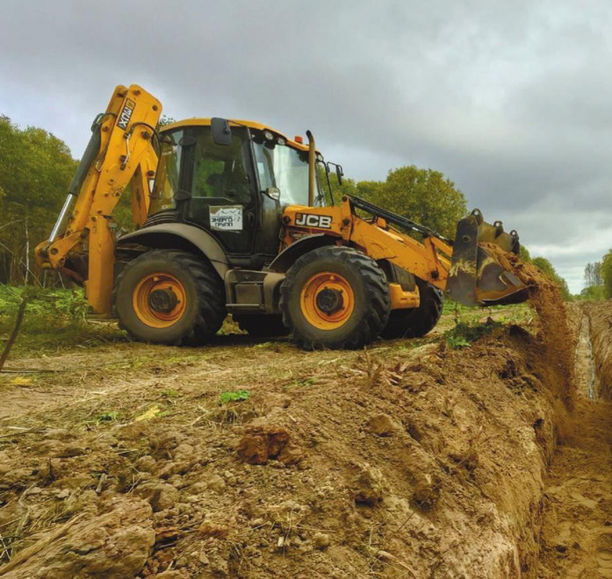
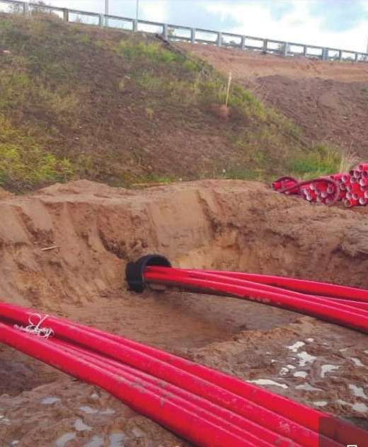
ПАРК ТЕХНИКИ
141 единица
собственной техники
68 единиц спецтехники, 33 бурильно-крановые
машины, 5 машин ГНБ.

Slide 12
«
Стать надёжным партнёром
для заказчика и ответственным
работодателем для каждого
сотрудника.
Цели компании
ГК «ЭНЕРГО ГРУПП»
ЭНЕРГО ГРУПП · 2025
12 / 13

Slide 13
СЛЕДУЮЩИЙ ШАГ
Обсудим ваш
объект
Подготовим технико-коммерческое
предложение под вашу задачу.
ГК «ЭНЕРГО ГРУПП»
info@egroupp.ru
egroupp.ru
ГК «ЭНЕРГО ГРУПП»

